Slide 1
DÜŞÜNCE DUYGU DAVRANIŞ
ÇANKAYA REHBERLİK VE ARAŞTIRMA MERKEZİ
2022

Slide 2
Duygular
Duygular; bir kişi tarafından, birine veya bir şeye yöneltilen hislerdir.
Duygu, “belli bir uyaran karşısında genellikle içsel olarak belirip davranışsal tepkilere yol açan yapılandırılmış hisler” olarak da tanımlanabilir.

Slide 3
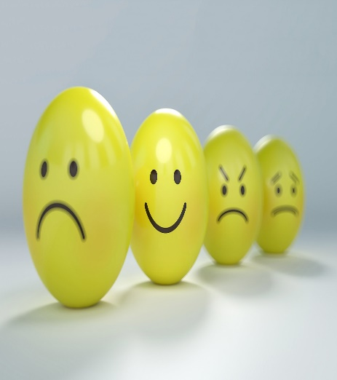
Temel Duygularımız Neler?
Yaygın olarak 8 temel duygudan bahsedilebilir.
Neşe
……..
……..
Korku
………
……..
Üzüntü
Öfke
…….
…..
Tiksinme
Utanma
Şaşırma
Merak
…..
…..
…..
…..
…..
…..
…..
…..
…..
…..
Bu duygulara aynı zamanda birincil duygular da denir.

Slide 4
Birincil (Temel) Duygular
İkincil Duygular
İkincil duygular, temel duygunun kombinasyonlarından oluşur.
Birincil duyguların karışımı olarak ortaya
çıkarlar
Hepsi öğrenilmiştir (deneyimlerimize bağlı olarak gelişirler)
Daha karmaşıktırlar
Örn: Arkadaşına öfke duyup bağırdığı için
pişmanlık duymak.
Evrenseldir
Doğuştandır ve genetik olarak aktarılır
Fiziksel durumlarla bağlantılı olarak
ortaya çıkar ve biyolojiktir
Örn: Kalemini ödünç verdiğin arkadaşının kaybetmesi üzerine ona öfkelenmek ve
bağırmak.

Slide 5
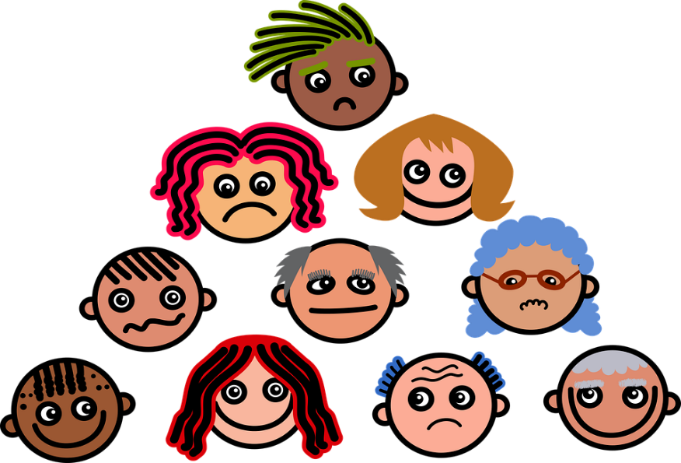
İkincil Duygulara Örnekler;
Hoşnutluk
Heyecan
Sıkıntı
Gurur
Kızdığında, sinirlendiğinde utanç duymak
Utanç verici bir cevap verdiğinde sıkıntı hissetmek
Başarılarından dolayı mutlu hissetmek ve
bu mutluluk dolayısıyla gurur duymak
Memnuniyet
Pişmanlık

Slide 6
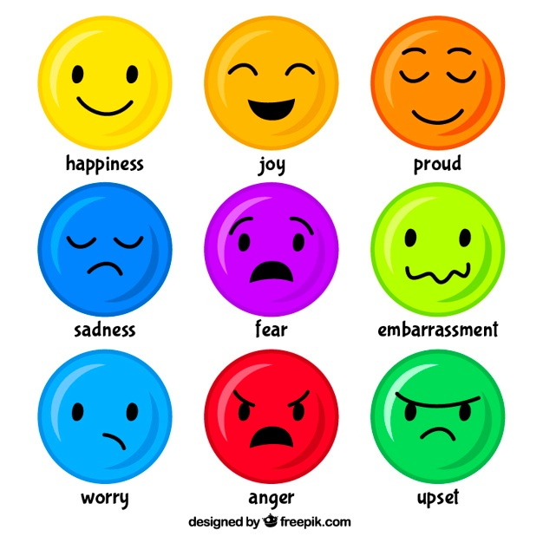
İyi Hissettiren Duygularımız Nelerdir?
Aidiyet
Aşk
Azim
Bağımsızlık
Cesaret
Coşku
Dinginlik
Eğlence
Gurur
Güven
Huzur
Kabul
Memnuniyet
Merak
Merhamet
Minnettarlık
Motivasyon
Mutluluk
Refah
Sevgi
Sevinç
Takdir
Tutku
Umut

Slide 7
Olumsuz Duygularımız
İyi Hissettirmeyen Duygularımız Nelerdir?
Acizlik
Bıkkınlık
Can Sıkıntısı
Endişe
Gazap
Hayal Kırıklığı
Hüsran
İğrenme
Hayal Kırıklığı
Kaygı
Kin
Korku
Öfke
Pişmanlık
Sıkıntı
Stres
Tatsızlık
Umutsuzluk
Utanç
Üzüntü
Yalnızlık

Slide 8
Duygular Nasıl Oluşur?
Duyguları ortaya çıkaracak bir olay yaşanıyor ve bu olay sonucunda bizler bir düşünce geliştiriyoruz. Bu düşünceler beynimizdeki nöronları tetikliyor ve bizlerde bir his, yani duygu oluşturuyor. Bu duygular doğrultusunda suratımıza kontrolümüzde olmayan ve duygunun niteliğine göre her insanda benzerlik gösterebilen bir ifade oturuyor. Sinirlendiğimizde kaşlarımızı çatıyor, üzüldüğümüzde dudaklarımızı büzüyoruz. Dünyanın hemen her yerinde insanlar, duygulara benzer yüz ifadelerini oturtuyorlar ve bu ifadeleri doğuştan tanıyorlar. Birincil duyguların evrensel diye ifade edilmesi de yine bu olguya dayanır.

Slide 9
Bireyler olumsuz duygular yaşadığında birtakım farklı tepkiler vermektedir:
Duygular yaşandığında birtakım bedensel tepkiler vermekteyiz.
Bu bedensel tepkiler; solunumun hızlanması, kalp çarpıntısı, ağız kuruması, ter bezlerinin hızlanması, göz bebeklerinde büyüme, damarların büzülmesi veya gevşemesi, kan basıncında meydana gelen değişiklikler, kanda şeker oranının yükselmesi şeklinde ortaya çıkmaktadır.
Bedensel tepkilerin farkına varabilmek ve onları kontrol edebilmek duygu yönetimi açısından önem taşımaktadır.

Slide 10
Duygu Yönetimi Nedir?
Duygu yönetimi, yaşadığımız olayların ve düşüncelerimizin bizlerde yarattığı hisleri kontrol edebilmek olarak açıklanabilir.
Bazen duyguların bedensel yansımaları çok şiddetli olur ve bu bizi kaygılandırır. Bazen duyguların şiddeti bizi pek de yararımıza olmayan davranışlara iter, ani tepkiler verir, belki başımızı derde sokarız.
Bazen de duygumuzu hiç farketmez, bedensel sonuçlarıyla karşı karşıya gelene kadar ne olup bittiğini anlamayız bile. İşte bu sebeplerden duygularımızı kontrol etmek ve yönetmek önemlidir.

Slide 11
Duygu Yönetimi
Duyguları yönetme, kişilerin yaşamlarını önemli ölçüde etkileyen düşük benlik saygısı, kaygı, depresyon, öfke, üzüntü, panik, stres gibi olumsuz duygularla birlikte mutluluk, sevgi, haz, sabır vb. gibi olumlu duyguları etkili bir şekilde nasıl yöneteceklerini öğrenmelerine yardımcı olmaktadır.
Duyguları yönetme, duygusal olarak iyi oluşa giden yolda kişilerin sağlıklı bir şekilde onları sıkıntıya sokan duygularıyla baş etmelerini kolaylaştırmayı ve bu doğrultuda bir takım beceriler kazandırmayı öngörmektedir.
Duyguları yönetme süreci kendini tanımak, bir anlamda duygularının bilincinde olmak demektir. Kendi duygularını tanıyan insanlar, başka insanların duygularını daha iyi anlayabilir, onlarla empati kurabilirler.

Slide 12
Duygu Yönetimi Eğitimi
Duyguları sözel olarak ifade edebilme
Duyguları olduğu gibi gösterebilme
Olumsuz bedensel tepkileri kontrol edebilme
Başa çıkma becerileri
Öfkeyi yönetme becerileri
Duyguları yönetme becerileri

Slide 13
Düşünme;
Akıl yürütme, problem çözme, bir olayı irdeleme, yansıtma ve eleştirme gibi, zihinsel süreçler arasında, anlamlı bağlantılar kurmak ve sonuçlar çıkarmaktır.
Düşünme Biçimleri
Eleştirel
Düşünme
Problem
Çözme
Yaratıcı
Düşünme

Slide 14
Beck ve Ellis ABC Modeli
İnsanların duygusal yönden nasıl hissettikleri ve nasıl davrandıkları, bir durumu nasıl yorumladıkları ve o durum hakkında nasıl düşündükleri ile ilişkilidir. Kısacası, insanları harekete geçiren şey olaylar değil, olaylar hakkında oluşturdukları düşünce kalıplarıdır. Düşünceler her zaman yavaş ve tamamen bilinçli süreçlerin ürünleri değildir. Dolayısıyla her olaya karsı enine boyuna düşünmeyiz. Otomatik düşünme, bir anlamda kişinin kafasında aniden beliren düşüncelerdir. Bizler, otomatik düşüncelerin farkına varmak yerine daha çok duygu veya davranışlarımızın farkında oluruz. Nadiren de olsa otomatik düşüncelerin farkında olsak ta yaşanılan durumla uyumlu olduklarından kişiye mantıksız gelmez hatta şemaların beslenmesini ve kalıcılığını sağlar. Fakat otomatik düşüncelerinizi tanıdığınızda, düşüncelerinizin geçerliliğini değerlendirebilirsiniz. Otomatik düşüncelerin yakalanması, sorgulanması ve değiştirilmesi hissedilen olumsuz duygularımızın ve istenmeyen olumsuz davranışlarımızın azalması hatta ortadan kalkmasına yardımcı olur.

Slide 15
ABC Modeli
Bunu A-B-C modeli ile açıklamak gerekirse,
A NOKTASI
OLAY
B NOKTASI
YORUM
C NOKTASI
YANIT

Slide 16
ABC Modeli
A noktası, somut olarak görülebilen, işitilebilen bir durum veya olaydır. Gerçeklere
dayanır. B noktası ise soyut olarak var olan yorumlarımız/düşüncelerimizdir. Yaşanılan
olayla ilgili düşüncelerimiz duygularımızı belirler ve C noktasında verdiğimiz duygusal
tepki yanıt olarak karşımıza çıkmıştır.
Sonuç olarak olayın hemen ardından gelen aşama duygu değildir, düşüncelerimizdir. B noktası, Olayla – duygu arasındaki bu ara kademedir ve sonucu belirler. Olaylar ve
duyguları yakalamak çok daha kolay olmasına karşın düşünceleri belirlemek (B
Noktasını) biraz daha çaba gerektirebilir.

Slide 17
ABC Modeli
Örneğin, Aksam üzeri evinizde yalnız bir şekilde oturuyorsunuz. İçerideki odadan aniden
çat diye bir gürültü geldi ve kapı kapandı. Gerçek hayatta aniden korku hissine kapılırsınız
yani C noktasına aniden gelirsiniz ve ardından ne olduğunu düşünürsünüz burada ;
A OLAY => kapının çarpması
B DÜŞÜNCE => hırsız girmiş olabilir
C DUYGU => korku

Slide 18
ABC Modeli
Örneği tekrar yapılandırmak gerekirse;
A OLAY => kapının çarpması
B DÜŞÜNCE => cereyan olmuş olabilir veya kedi çarpmış olabilir
C DUYGU => iyilik hissi
A-B-C modelinde B noktasında düzgün bir yorumlama yapılırsa C noktasında oluşan
duygularımızda olumlu yönde değişebilir.
Sonuç olarak, bilişsel model bize aklımıza gelen her düşüncenin doğru olmadığını ve
tepkisel olmamamız gerektiğini bu model ile açıklamıştır.

Slide 19
Düşünceler
Akılcı Düşünceler
Akılcı Olmayan Düşünceler

Slide 20
Akılcı Olmayan Düşünceler
1. Aşırı Genelleme: Her zaman, hiçbir zaman, herkes, her şey, hiç kimse ile başlayan genellikle olumsuz yargılar içeren biçimde düşünme. “Başım her zaman belaya giriyor.”
2. Üstüne Alma (Kişiselleştirme): Elinde yeterli kanıt olmadığı halde olumsuz olaylarda kendini sorumlu tutma. “Bu benim yüzümden oldu” gibi ifadelerle gereksiz yere suçluluk duyma.
3. Kutuplaştırma: îki aşırı uçta düşünme. “Ya hep, ya hiç.” biçiminde düşünme. “Bir davranış ya doğrudur ya yanlıştır.” deme.
4 . Felaketleştirme: Hataları ve sorumlulukları büyüterek, bunların olumlu tarafları görmeme. “Bu benim için felaket olur.” Deme.
5. Olumsuz Sonuç Çıkarma: Yeterli kanıt olmadığı halde hemen olumsuz bir sonuç çıkarma. Yolda sizi görmeden geçen bir tanıdığınızın bunu bilerek sizi görmek istemediği için yapıldığını düşünme.
6. Olumluyu Değiştirme: Olumlu bir olayı çarpıtma, olumluları önemsiz hale getirip, olumsuz olanı ortaya çıkarmak.
7. Meli, Malrih Düşünme: Kendimiz ve başkaları için zorunluluk, bildiren tarzda düşünme. “Hep başarılı olmalıyım.”

Slide 21
Çankaya Rehberlik ve Araştırma Merkezi
Tel : 0312 466 67 76
E-Posta : cankayarampdr@gmail.com
İnternet : www.cankayaram.meb.k12.tr
İnstagram : @cankayaram
Twitter : @cankayaram

